Slide 1
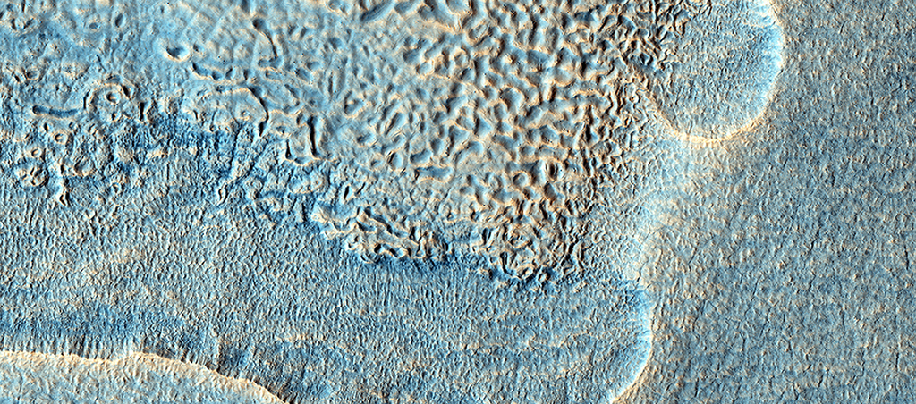

Sokkin og dælduð efnissletta
Markmiðið með þessari myndatöku var að kanna jaðar efnisslettu frá árekstri sem myndaði gíg norðvestan við svæðið (norður er upp, vestur til vinstri). Slettan sem sést efst til vinstri á myndinni virðist liggja neðar en yfirborðið í kring.
uahirise.org/is/ESP_036182_2230

